Slide 1
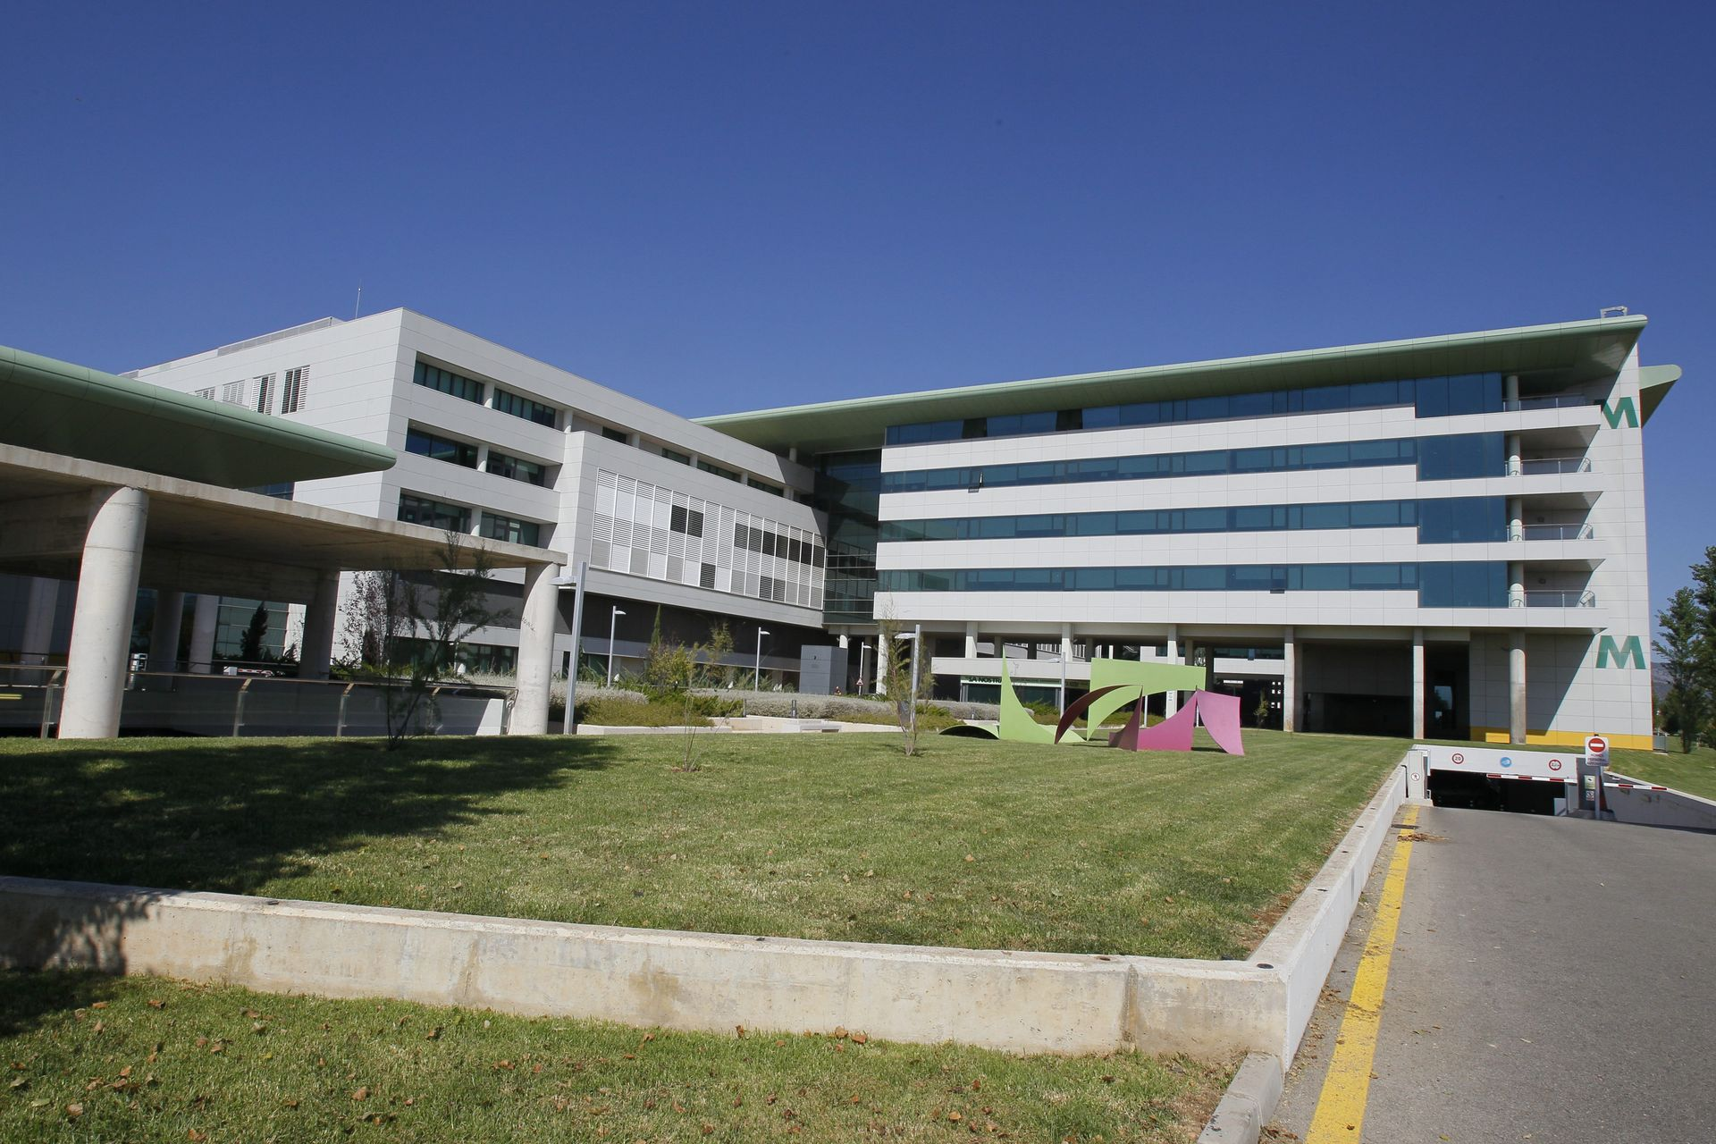
Ús d'algoritmes genètics per a la gestió de la ubicació i assignació de pacients d'una unitat d'hospitalització
Daniel Miró Pettican
TFG Primer semestre/2018-2019

Slide 2
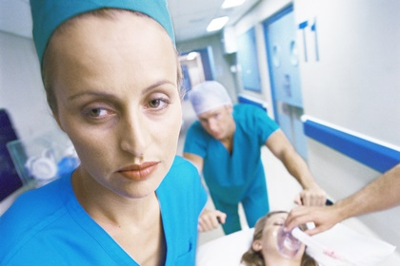
Problema de base
A l'hora d'ubicar a un pacient se sol fer a un dels llits lliures segons:
Sexe
Situaciones clíniques especials
Altres situacions
© Nursing Times
Situacions poc equitatives
PROBLEMES!

Slide 3
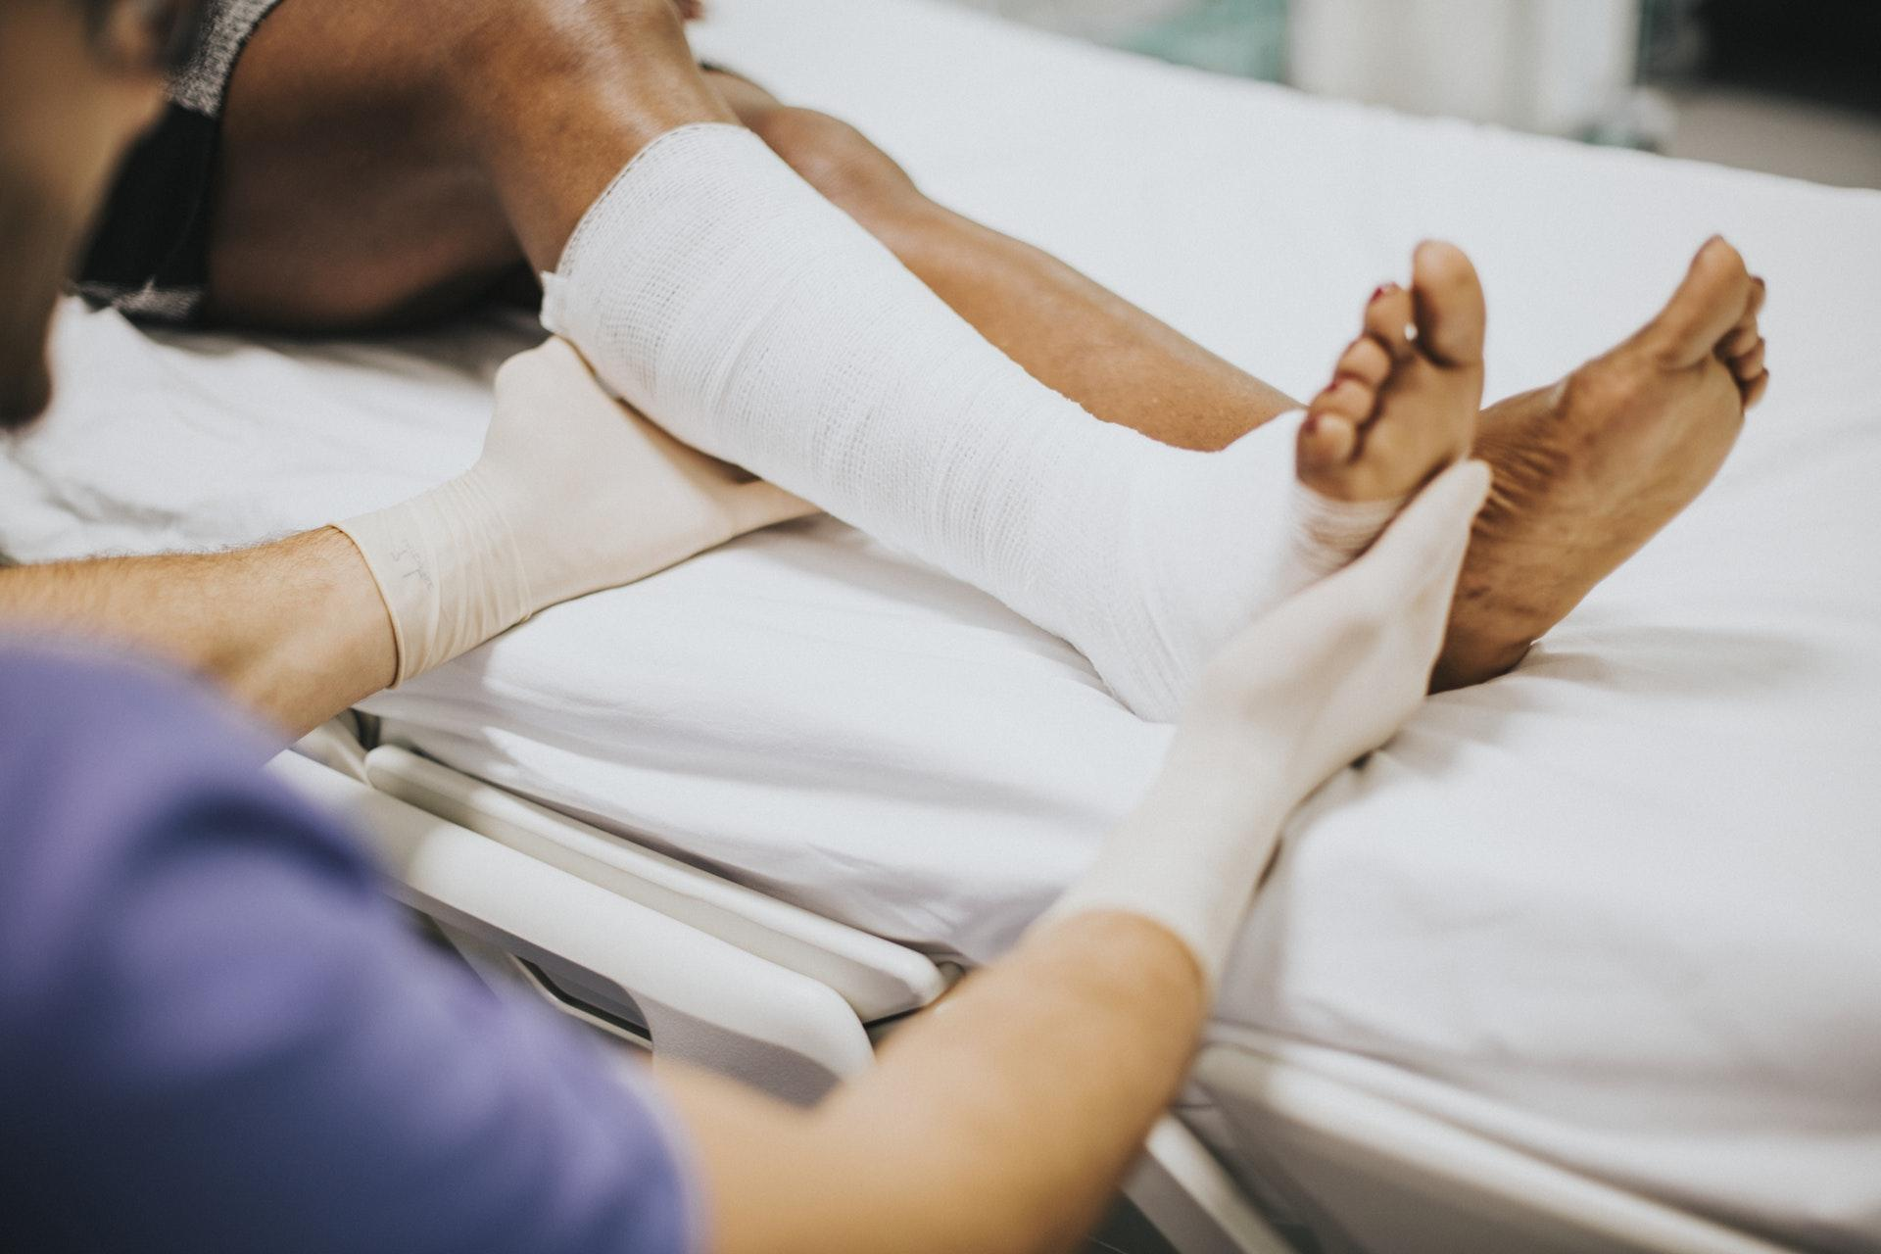
Com arreglar-ho?
Nou criteri
Càrrega de treball del pacient

Slide 4
Què fa el TFG?
Cerca ubicacions als pacients
Bona assignació de pacients
Algoritmes genètics

Slide 5
Per què algoritmes genètics?
Troben solucions prou bones dins un espai de cerca ampli en poc temps
Moltes combinacions de pacients i ubicacions
Temps limitat

Slide 6
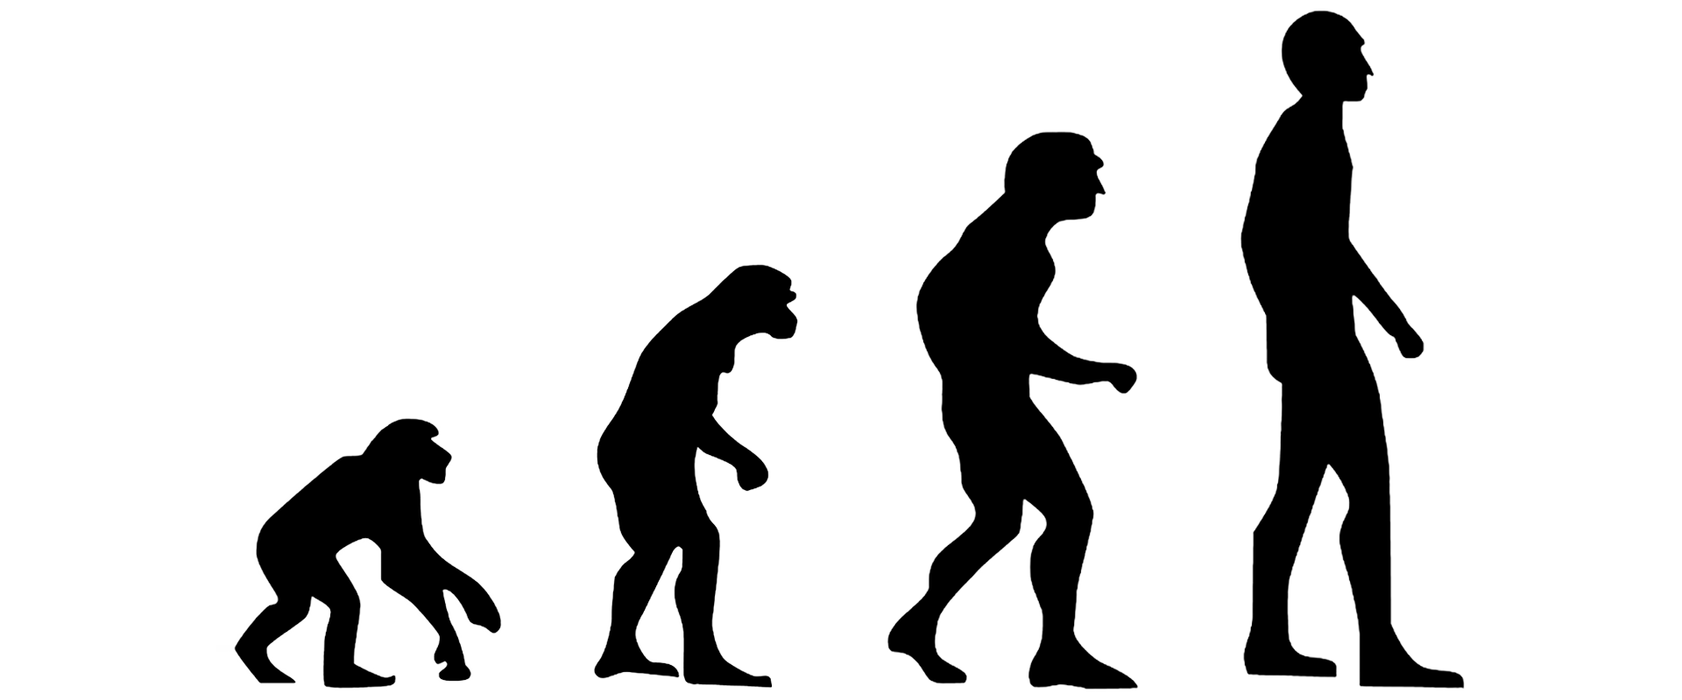
Com funcionen?
Primera generació de solucions
Selecció de les millors solucions
Encreuaments
Mutacions
Nova generació de solucions
Solució

Slide 7
Cerca d’ubicacions
B
Considerar els cromosomes com a permutacions dels pacients
A
D
C
E
B
A
D
C
E
Mutacions
A
B
C
D
E
A
B
C
D
E
C
B
A
D
E
No es contemplen els encreuaments!
Canvi de llit
Perill potencial pel pacient

Slide 8
Cerca d’ubicacions: fitting
Quina configuració és millor?
A
B
C
D
E
B
A
D
C
E
D
E
A
B
C
Algoritme d’assignació
Configuració amb la millor assignació

Slide 9
Cerca d’assignacions: cromosoma
Assignacions de pacients a les infermeres
A
B
C
D
E
A
D
-1
B
C
E
Encreuaments
A
C
-1
E
D
B
E
C
-1
A
D
B
E
B
C
-1
A
D
A
B
C
-1
E
D
Mutacions
A
B
-1
C
D
E
A
B
-1
C
D
E
A
C
-1
B
D
E

Slide 10
Cerca d’assignacions: fitting
Quina configuració és millor?
Valorar segons la càrrega i les distàncies

Slide 11
Assignar pacients
Càrregues han de ser “les més iguals possibles”entre els professionals
7
13
10
10
8
12
5
2
3
3
7
5
2
3
3
7
5
2
3
3
7

Slide 12
Assignar pacients
Desviació estàndard com a mesura de la igualtat
7
13
10
10
8
12
5
2
3
3
7
5
2
3
3
7
5
2
3
3
7
σ = 3
σ = 0
σ = 2

Slide 13
Assignar pacients
Pacients assignats propers uns als altres
A
A
A
B
B
B
C
D
E
C
D
E
C
D
E

Slide 14
Assignar pacients
Arbres generadors mínims per valorar la proximitat dels pacients
A
A
7
A
2
8
7
B
B
B
1
5
C
D
E
C
D
E
C
D
E
∑_{distàncies}= 3
∑_{distàncies}= 14
∑_{distàncies}= 13

Slide 15
Assignar pacients
Càrregues + distàncies
1
1
1
1
1
1
21
16
14
21
16
14
21
16
14
∑_{distàncies}= 3
σ = 24,5
∑_{distàncies}= 14
σ = 9,5
∑_{distàncies}= 13
σ = 4,5

Slide 16
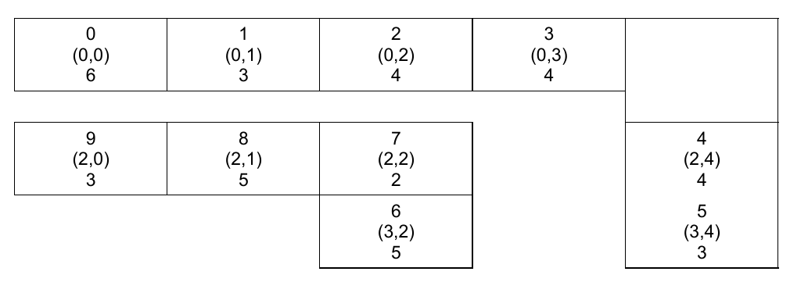
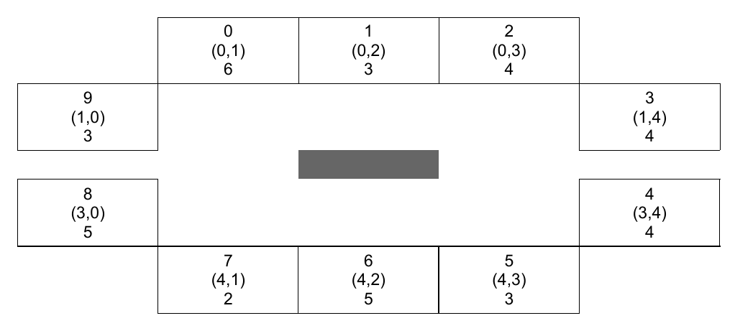
Resultats
S’executen proves senzilles de l’algoritme seguint diferents configuracions d’arquitectura de les unitats i distribució de pacients
Unitats en passadís
Unitats en L
Unitats amb control central

Slide 17
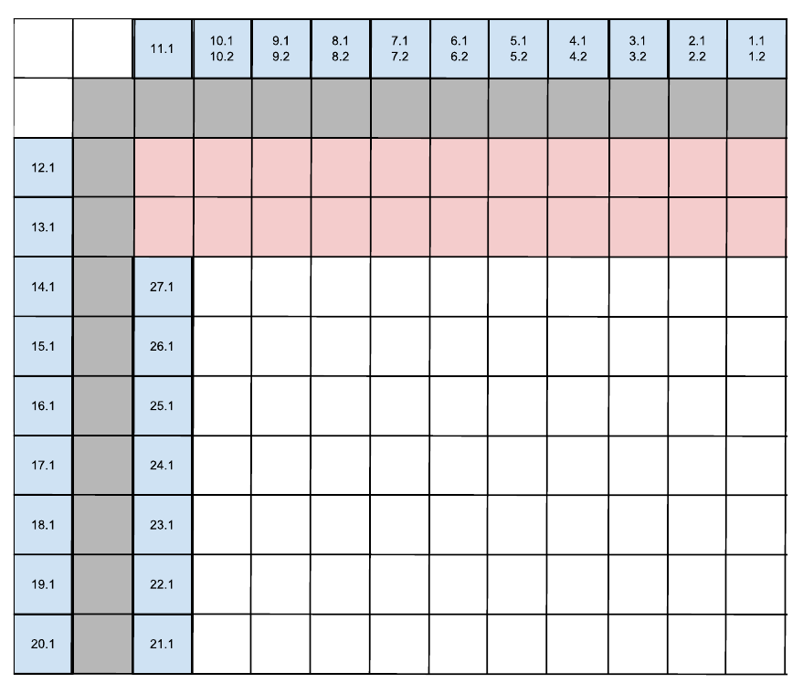
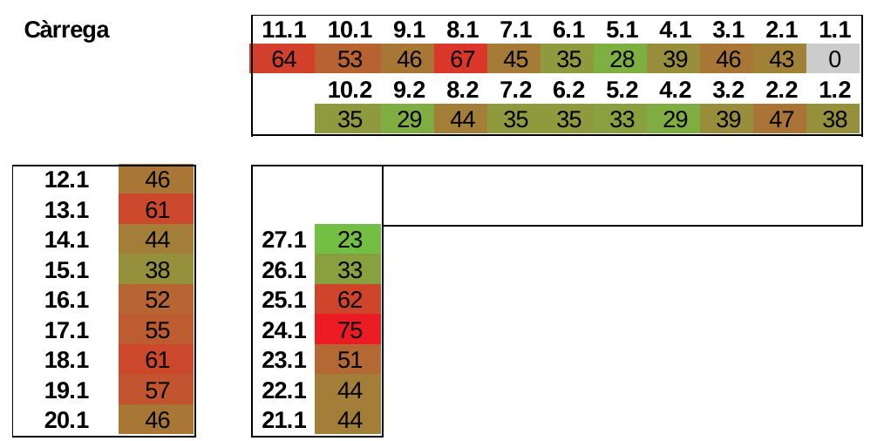
Resultats
A més a més s’executa l’algoritme utilitzant un cas real d’unitat d’hospitalització:
37 llits en 27 habitacions
36 pacients
4 infermeres

Slide 18
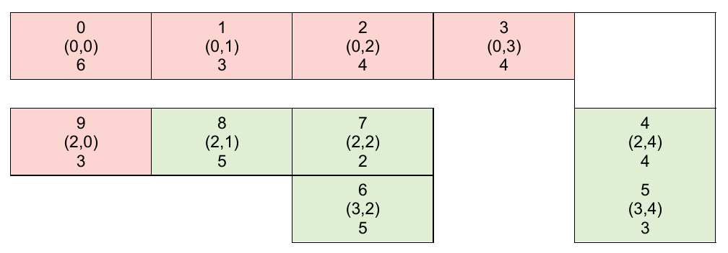
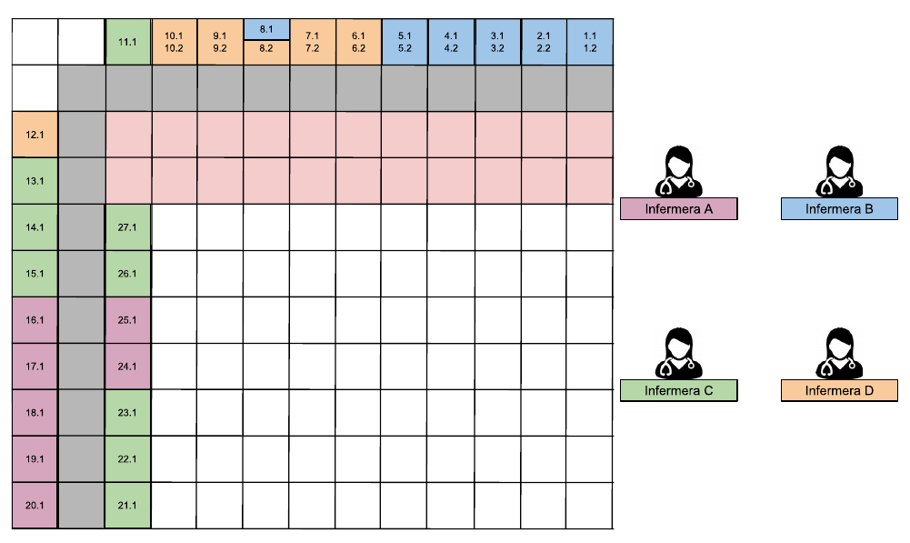
Resultats
Assignació de pacients:
Set de proves: assignacions que divideixen els pacients correctament en un temps adequat
Cas real: assignacions de pacients a les infermeres generant assignacions equitatives i compactes

Slide 19
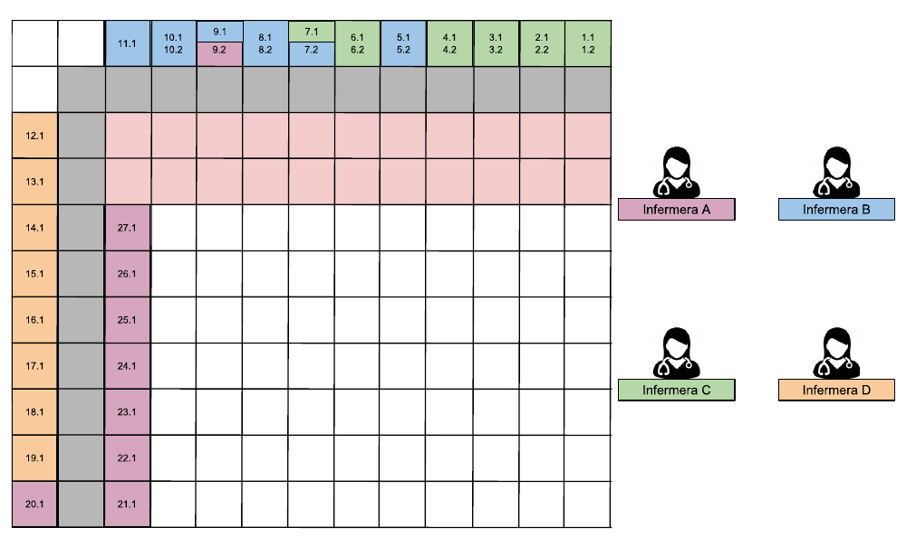
Resultats
Ubicació de pacients:
Set de proves: es suggereixen canvis d’ubicació per pacients que milloren les assignacions inicials
Cas real: es suggereixen canvis d’ubicació que milloren l’assignació inicial. Ara bé
Alt temps d’execució
Existeixen altres assignacions inicials que tenen millor fitting

Slide 20
Conclusions
Els objectius principals del TFG s’han assolit, encara que la part d’ubicació es plantejava amb unes expectatives poc realistes sobre la seva viabilitat
Existeixen aspectes de la gestió hospitalària on és factible utilitzar tècniques d’intel·ligència artificial
És necessari tornar a plantejar l’aplicació de l’algoritme en el món real

Slide 21
Futures línies de treball
Implementar limitacions a l’hora d’ubicar pacients que no s’han contemplat (sexe, aïllament sanitari, altres tipus…)
Ús de l’algoritme en unitats de petita mida o subunitats
Avaluació amb tridimensionalitat

Slide 22
Moltes gràcies

